Slide 1
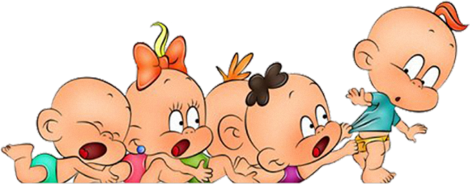
Презентация для родителей группы раннего возраста 13 «Карапузы»
Воспитатели: Молчанова Л.В
Пуха Н.Н.

Slide 2
Уважаемые родители!
Вашему вниманию предоставляется отчетная презентация за последнее полугодие :
Задачи группы раннего возраста :
Укреплять и сохранять здоровье детей. Воспитывать культурно – гигиенические навыки самообслуживания. Развивать основные движения, предупреждать утомление. Развивать восприятие, внимание, память детей.
Расширять опыт ориентировки в окружающем, обогащать детей разнообразными сенсорными впечатлениями.
Развивать речь детей. Учить понимать речь взрослых без наглядного сопровождения.
Формировать предпосылки сюжетно – ролевой игры, развивать умение играть рядом, а затем и вместе со сверстниками.

Slide 3
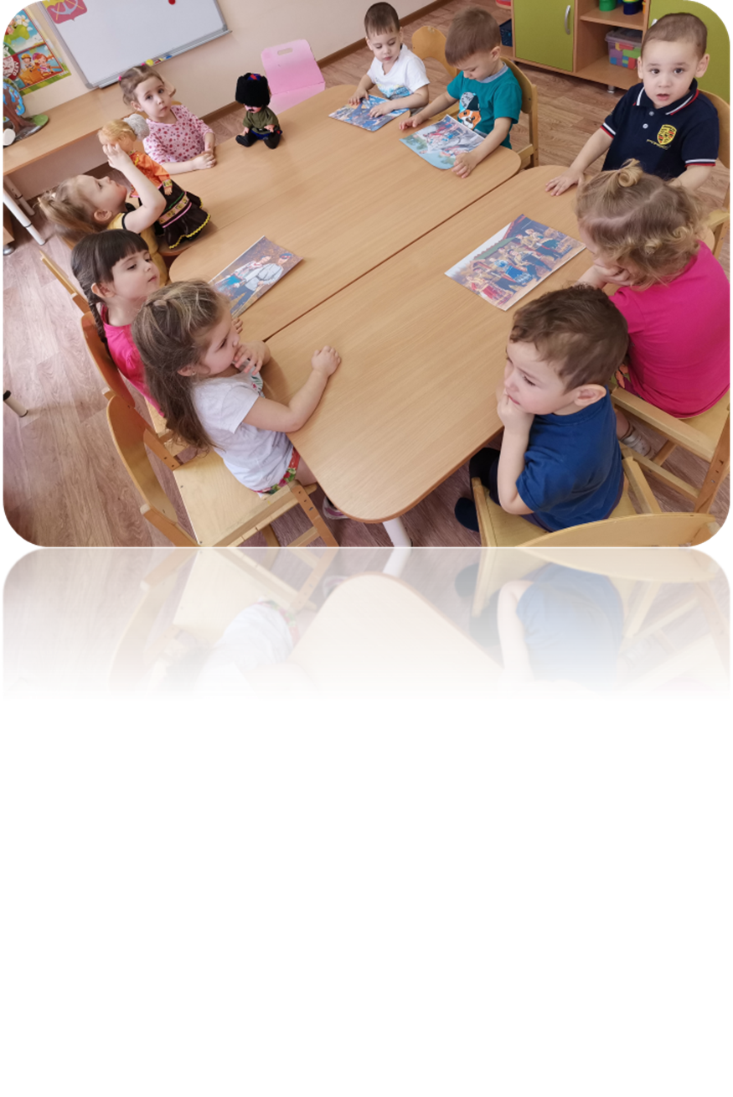
ЯНВАРЬ:
Прощание
с новогодней елкой и Дед Морозом
Ознакомление
с Донским краем

Slide 4
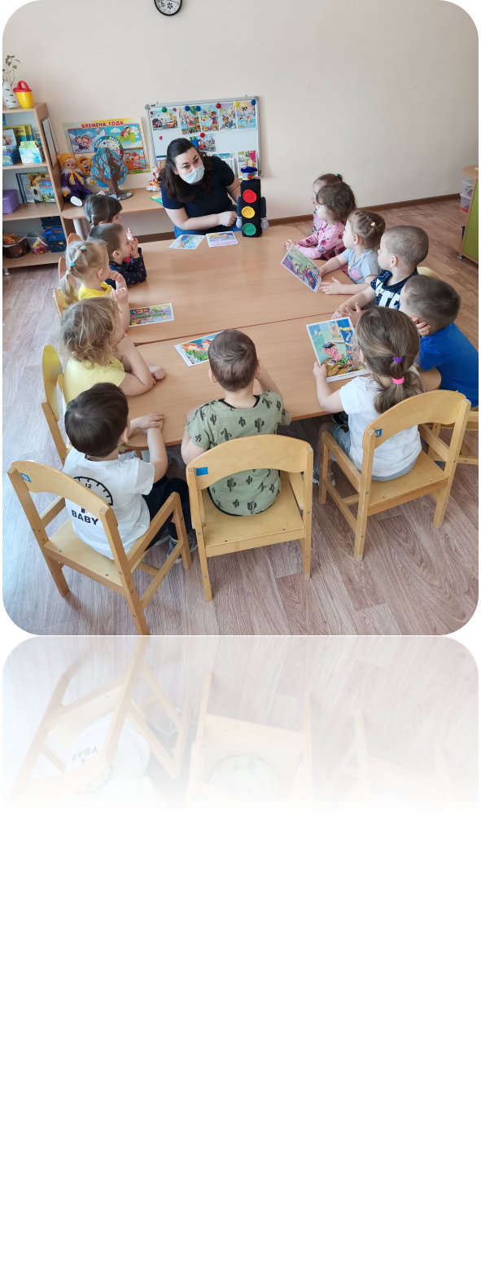
Проведение мероприятий на тему «Зимний декадник по ПДД. Взаимное уважение на дорогах». Проведены беседы с детками об опасности на зимних дорогах.

Slide 5
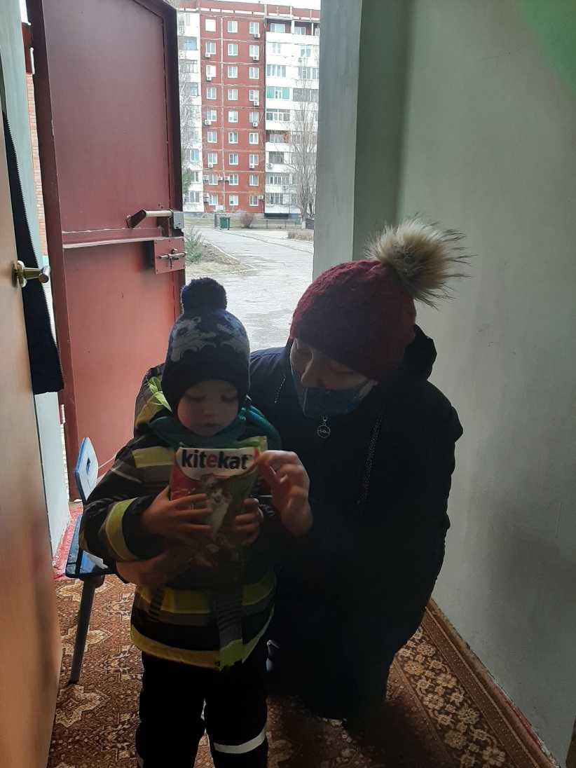
ФЕВРАЛЬ: Акция «Доброе сердце»
Сбор корма для животных живущих на улице .
Сотрудничество с организацией волонтеров « Делай добро». Ответственная за сбор корма в нашем саду - Молчанова Л.В.

Slide 6
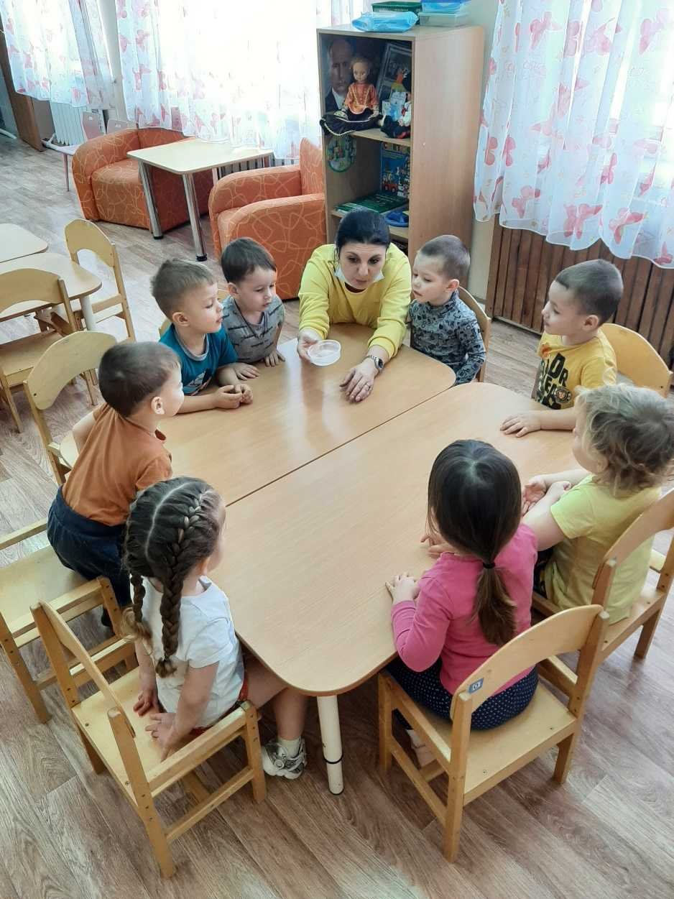
Неделя посвящённая Дню Российской науки
Проведение опытов.
Мы изучали свойства снега .

Slide 7
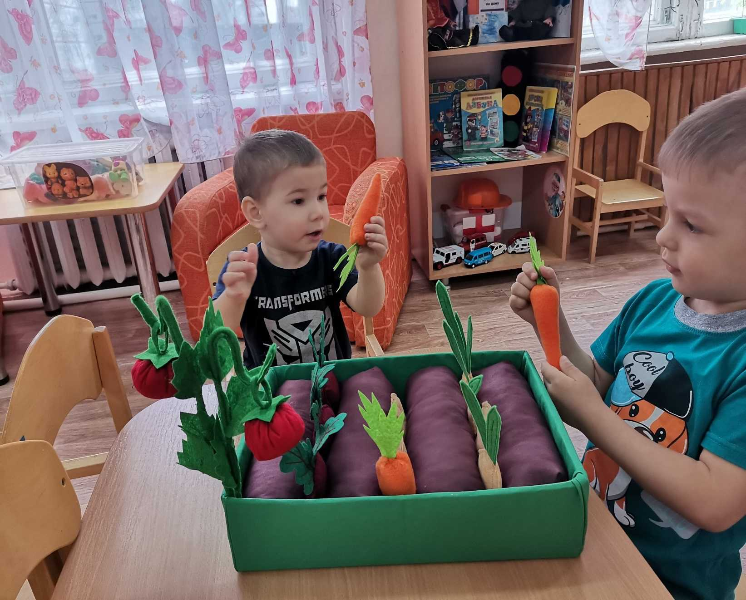
Ознакомление с Донским краем

Slide 8
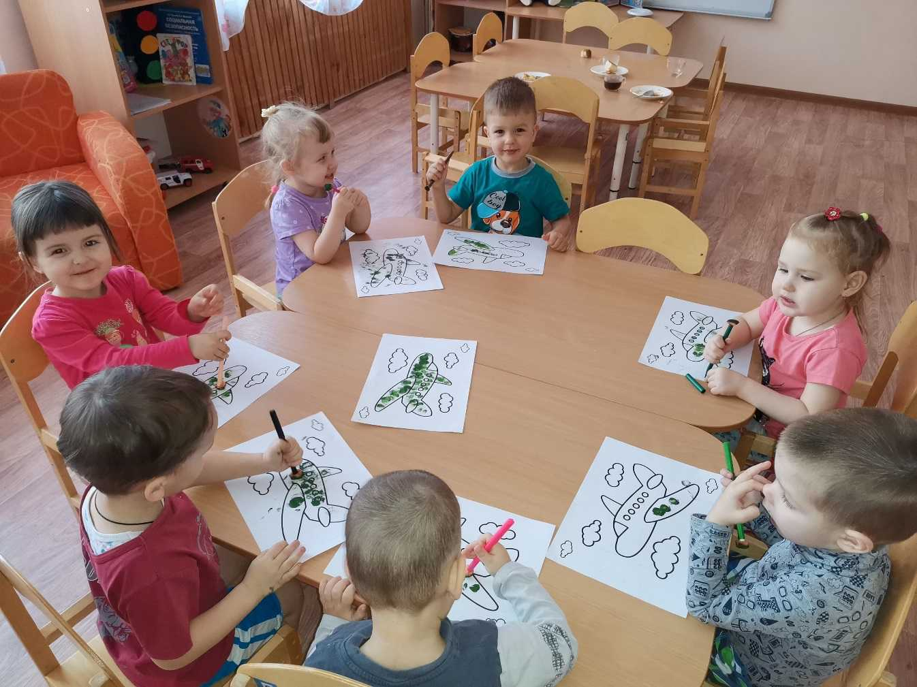
Проект «Защитники Отечества»

Slide 9
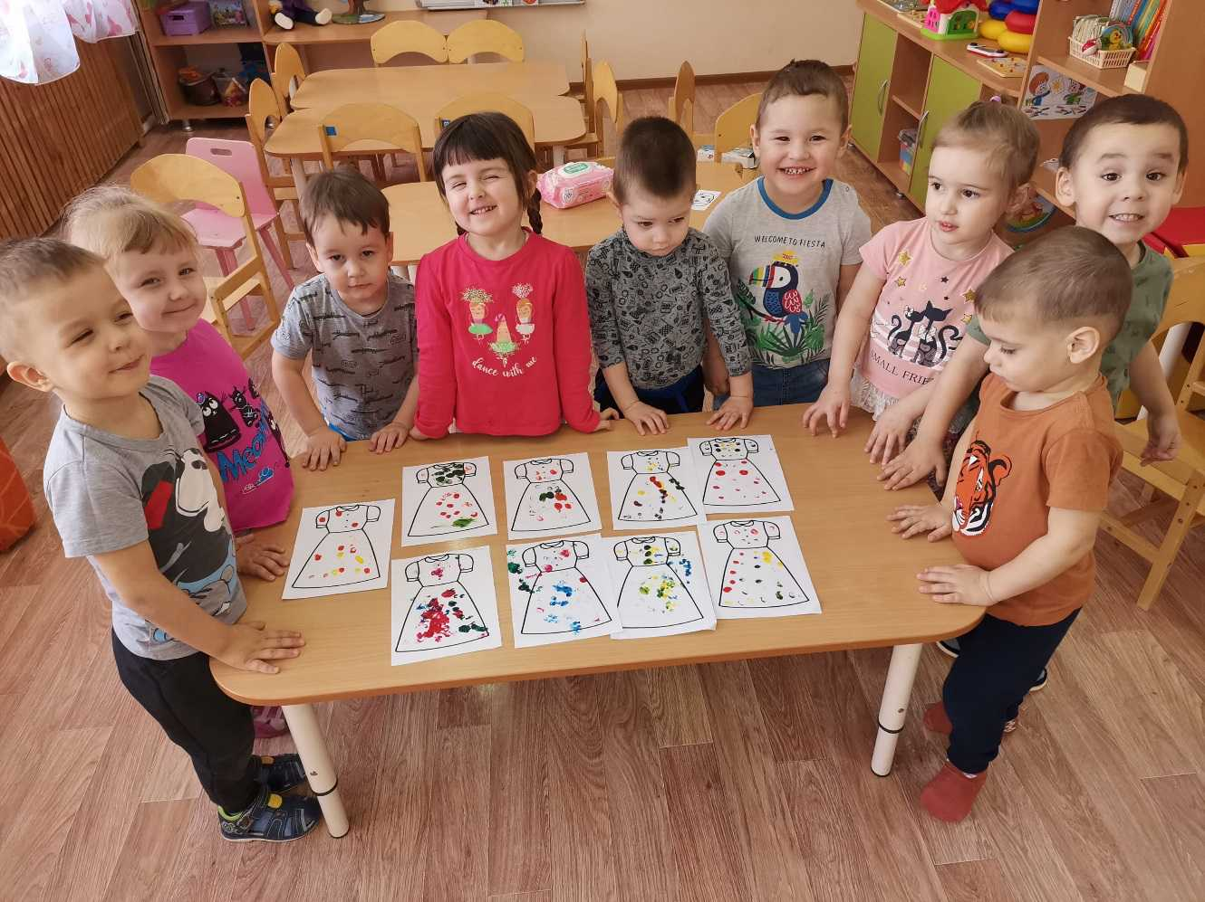
МАРТ: Светлый праздник Женский день! Для мам и бабушек нарисовали много рисунков

Slide 10
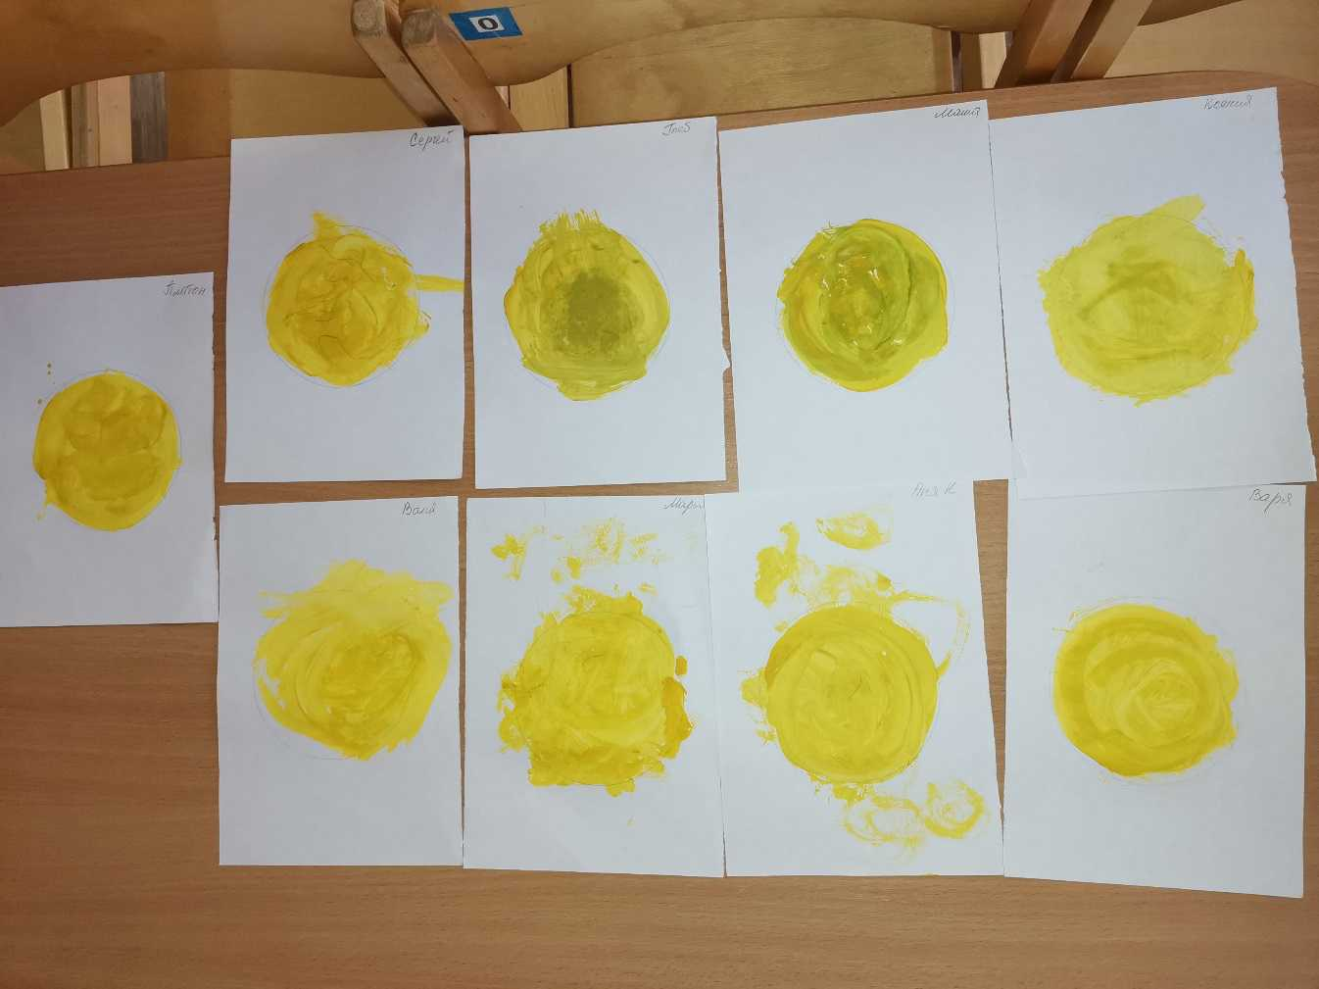
Пришла весна – отворяй ворота . Широкая Масленица

Slide 11
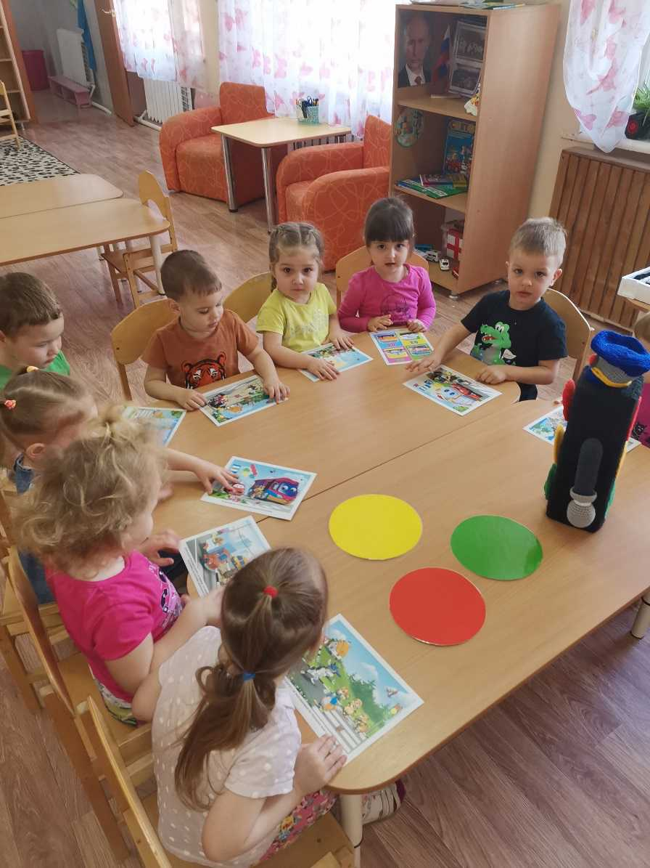
Весенний декадник по ПДД «Дорога дети»
Мы с ребятами научились переходить дорогу в положенном месте и выучили сигналы светофора

Slide 12
Изучение костюмов казаков

Slide 13
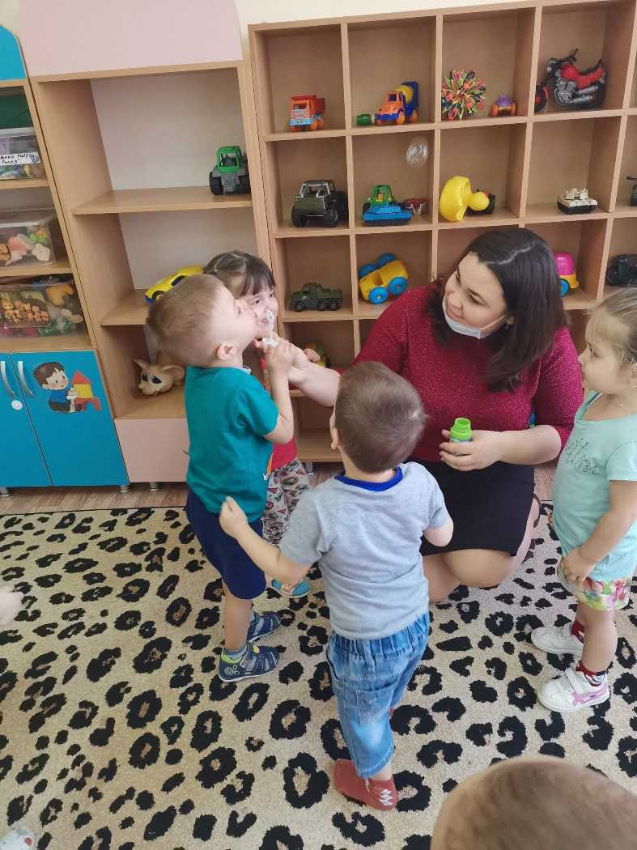
АПРЕЛЬ: День смеха
День смеха мы отметили очень весело !
Мы пускали мыльные пузыри и лопали их!

Slide 14
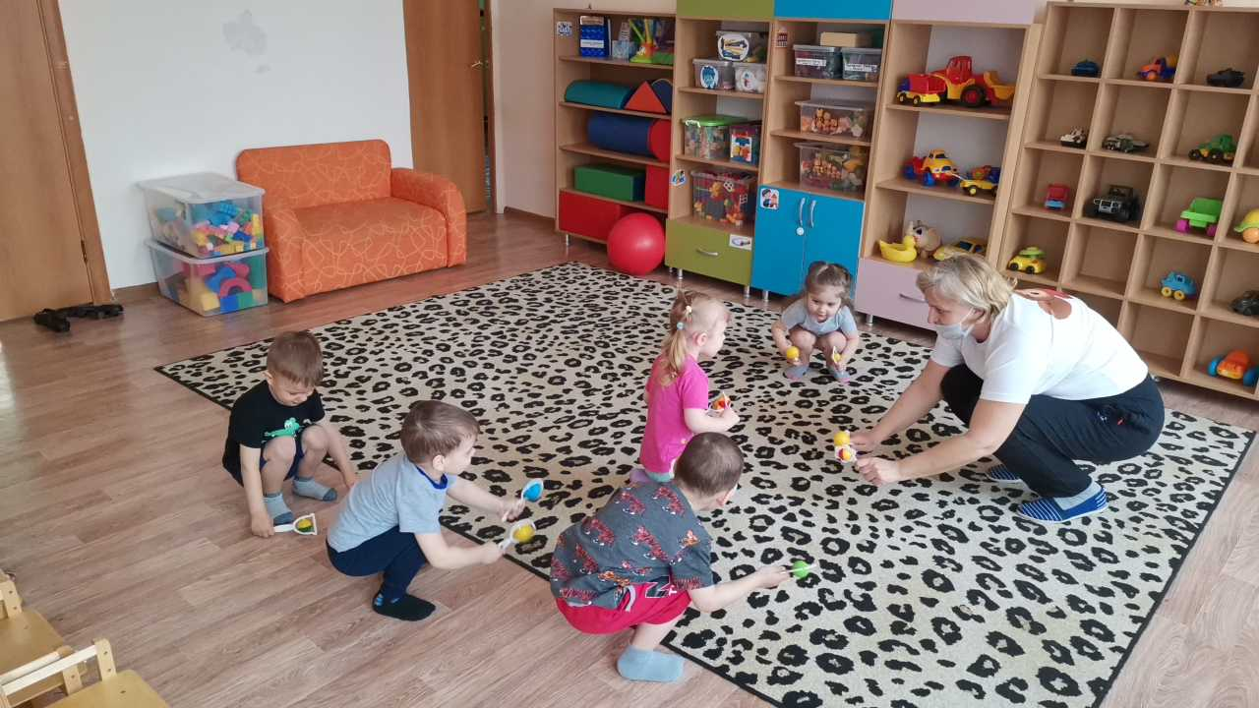
Всемирный день здоровья . Мы участвовали в флешмобе , играли в доктора и учились правильно мыть руки.

Slide 15
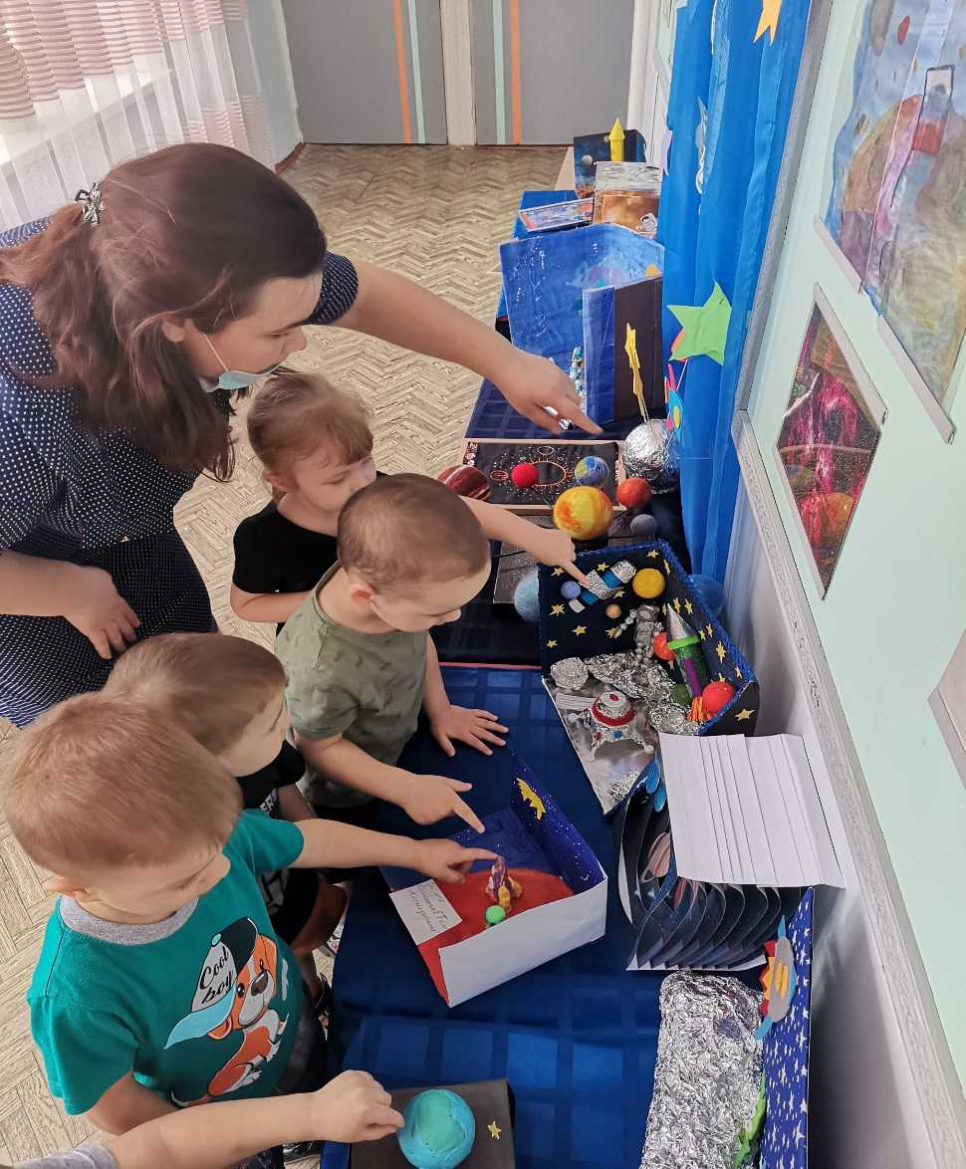
День космонавтики

Slide 16
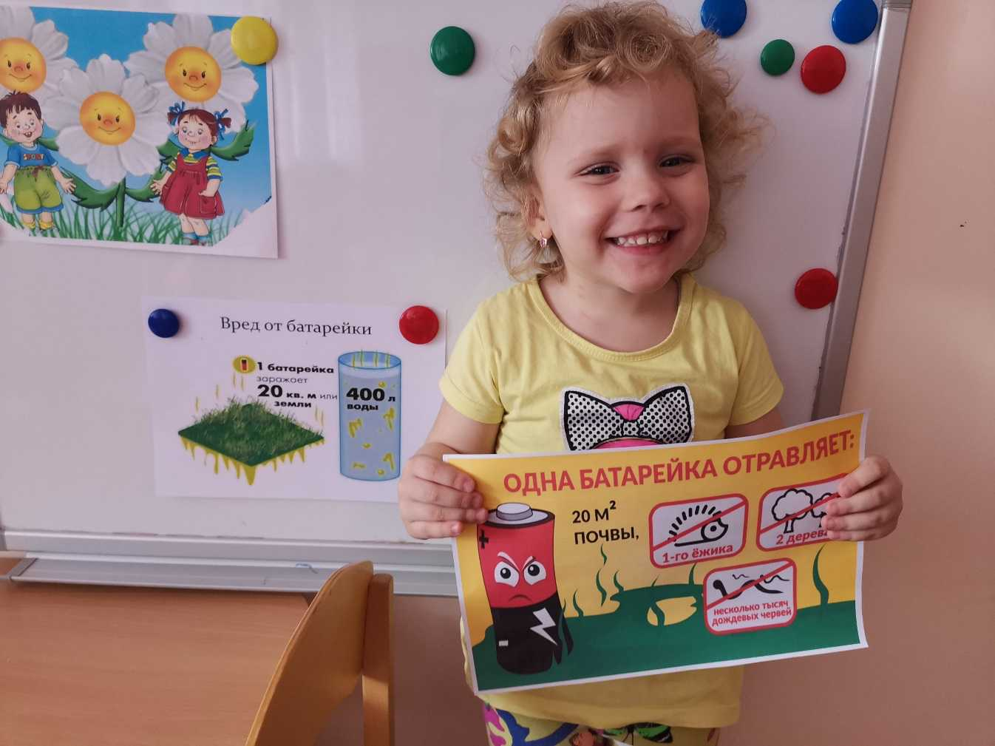
День земли
День древонасаждения
Сбор батареек
Акция «Сдай батарейку спаси природу Донского края»

Slide 17
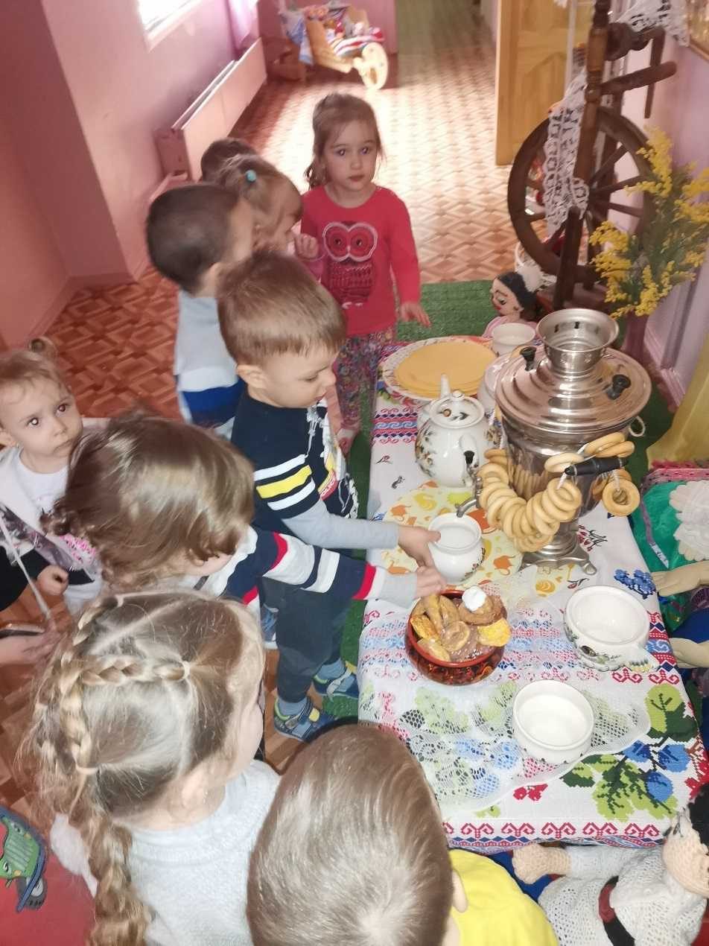
Экскурсии в мини - музей казачества

Slide 18
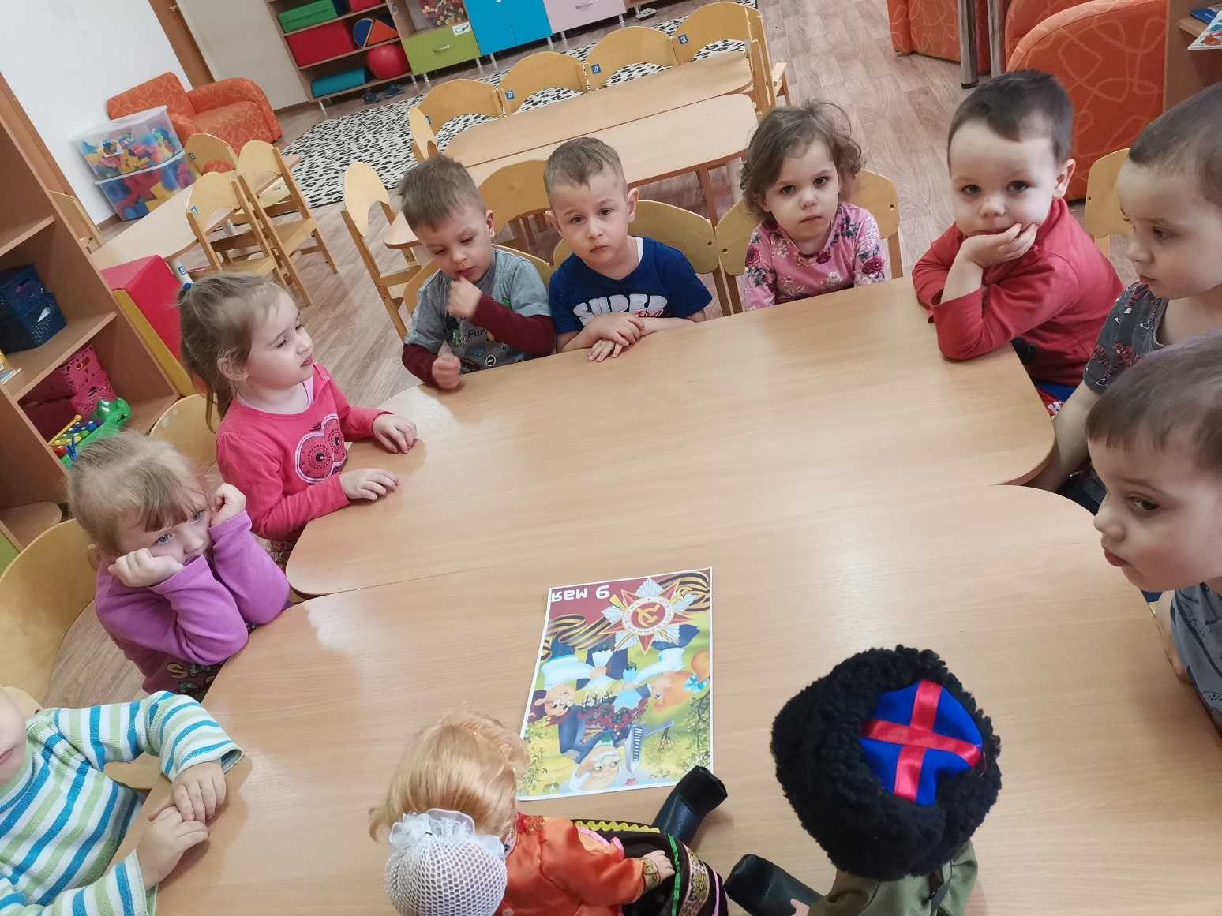
МАЙ Победный май

Slide 19
День Семьи

Slide 21
Уважаемые родители! Выражаем Вам огромную благодарность за помощь в облагораживании участка детского сада и помещения группы, за участие в конкурсах, понимание и поддержку . С уважением, ваши воспитатели Лиана Владимировна и Наталья Николаевна.

